Slide 2
Цель:
Создание условий для морально-психологической подготовки юношей к военной службе и обеспечение их знаниями и умениями, необходимыми для освоения обязанностей защитника Отечества.

Slide 3
Задачи:
- совершенствование военно-патриотического воспитания учащихся;
- морально-психологическая подготовка юношей к военной службе;
- физическая подготовка и восстановление системы массовых занятий видами спорта;
- повышение качества подготовки по основам военной службы.

Slide 4
Данные анкетирования юношей 9-11 классов
№ | Вопрос | Да (%) | Нет(%)
1 | Гордитесь ли вы, что являетесь гражданином России? | 80 | 20
2 | Считаете ли вы, своим гражданским долгом службу в Российской армии? | 70 | 30
3 | Воспользовались бы вы возможностью не служить в Российской армии? | 40 | 60
4 | Почему? («Дедовщина»-40%, «Нагрузки» -20%, «занялся бы другим занятием»-40%)
5 | Вы готовили себя физически и морально к службе в армии? | 50 | 50
6 | Вы занимаетесь регулярно физической подготовкой и спортом? | 40 | 60
7 | Вы считаете, занятия физической подготовкой поможет при выполнении служебно-боевых задач | 100 | 0

Slide 5
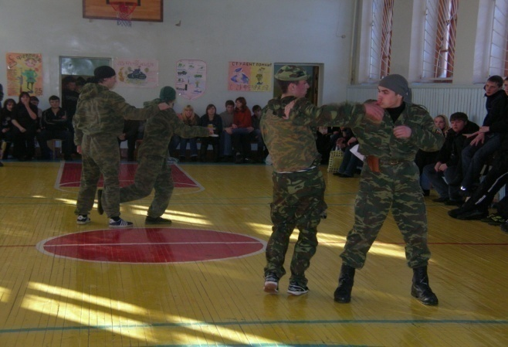
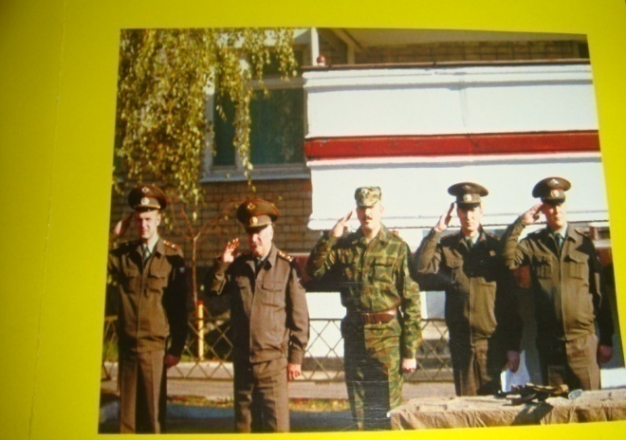
Задачи по подготовке учащихся – юношей к службе в армии решаются через взаимодействие:
- с военным комиссариатом г.Рыбинска;
- с воинской частью 41686;
- с преподавателями и студентами ГОУ ЯО СПО Рыбинского лесхоза-техникума;
- со специалистами МОУ ДПО ЦДТ «Радуга» п. Тихменево;
- с участниками военно-патриотического объединения «Пламя» г. Рыбинск;
- с тренерами спортивной детско- юношеской школы Рыбинского района;
- с ветеранами Великой Отечественной войны и военной службы пос. Тихменево;
- с выпускниками школы, отслужившими срочную службу;
- путём совершенствования учебно-материальной базы школы для усиления военно-профессиональной ориентации учащихся.

Slide 6
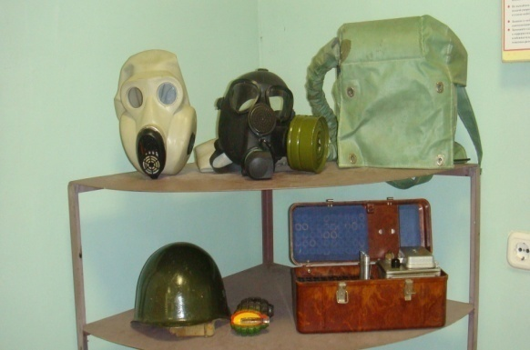
Материальная база школы В школе имеются спортивный зал и кабинет ОБЖ, оборудованные всем необходимым для проведения теоретической и физической подготовки учащихся. С целью улучшения ресурсного обеспечения (материального, кадрового, финансового) школа привлекает социальных партнёров. Для проведения конкурсов строя и песни используется школьная площадка и спортзал. Отработка нормативов по общей физической подготовке проходит в школьном дворе на оборудованной спортивно-игровой площадке. Массовые мероприятия и спортивные соревнования проходят на стадионе. Стадион и прилегающая к нему территория используется для проведения занятий спортивных секций и кружков.
В наличии - макеты автомата Калашникова 2 шт. , компасы в количестве 30 шт., карты с условными обозначениями, пневматическая винтовка, военная форма -20 шт., противогазы в количестве 40 шт., макеты медицинских шин и т.д.

Slide 7
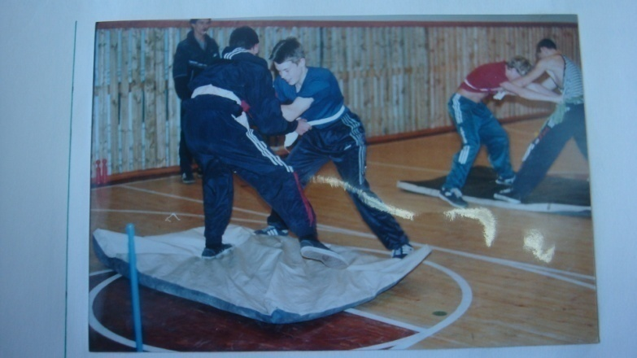
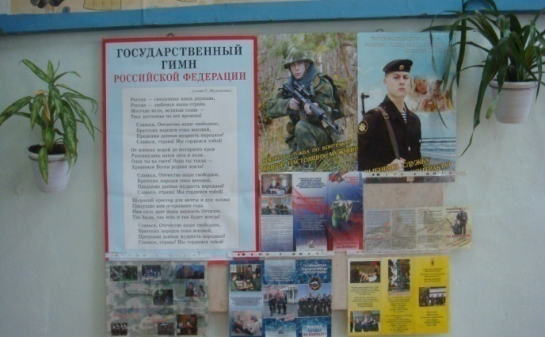
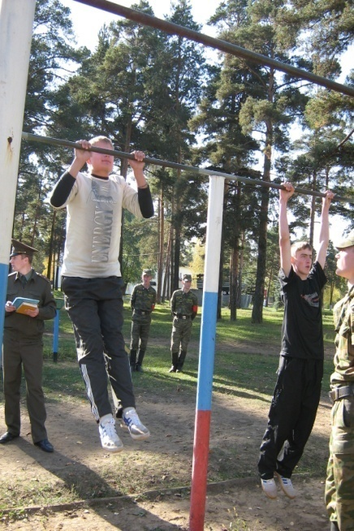
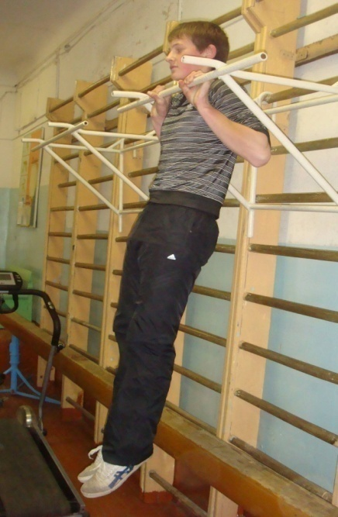
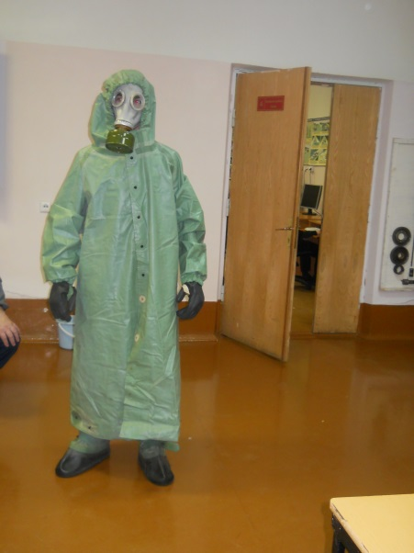
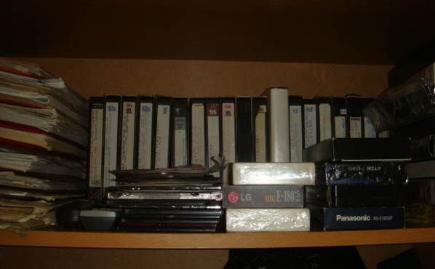
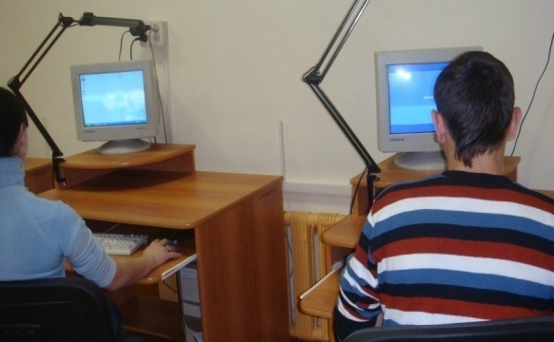
Материальная база школы Занятия учащихся проводятся с использованием компьютерной техники, видео, мультимедиа. Имеется подборка видеофильмов, плакатов, специальной литературы для проведения уроков ОБЖ и допризывной подготовки. В 2012 году школа заняла 3 место в региональном этапе смотра-конкурса на лучшую материальную базу по курсу «Основы безопасности жизнедеятельности» среди сельских школ Ярославской области.

Slide 8
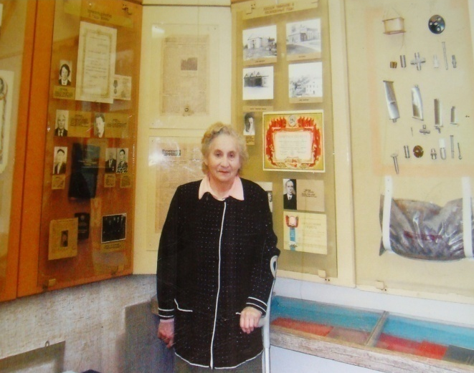
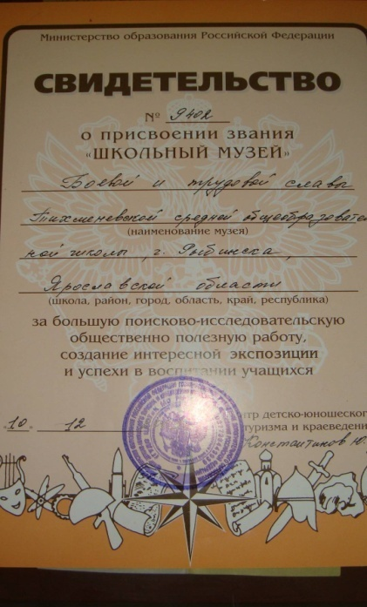
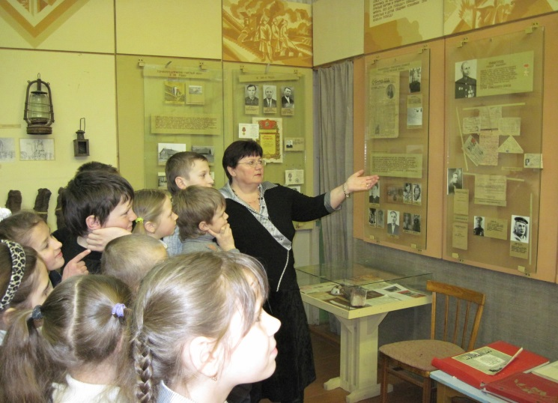
Школьный музей «История посёлка Тихменево» С 1969 года в школе существует музей. Паспортизирован. Он содержит разделы: «Род Тихменевых в истории государства». «Наши земляки в годы гражданской и Отечественной войн», «Труженики тыла», «История Рыбинского торфопредприятия», «Посёлок сегодня», «Наши выпускники», «Воины-интернационалисты».
Руководит поисковой работой «Отличник народного Просвещения» Глебова Т.А. – дочь одного из командиров Брестской крепрости.
Ведётся поисковая работа по темам:
- «Тихменевцы в годы Великой
Отечественной войны»,
- «Орден в моем доме»,
- «Моя улица».

Slide 9
Организационные формы работы
№ | Класс | Вид деятельности | Тематика
1 | 3-4 | Внеурочная деятельность «Юный патриот» | Темы: Военно-историческая подготовка (6ч), Основы военной службы (9ч), Прикладная физическая подготовка (10ч), Строевая подготовка (10ч), Стрелковый спорт (3ч), Основы военно-технической и специальной подготовки (8ч), Основы военного дела (6ч), Специальная подготовка (12ч), Подготовка к игре «Зарничка» (4ч).
2 | 9 | Предпрофильная подготовка «Юный спасатель» | Разделы: «Безопасность и защита человека в чрезвычайных ситуациях» (9часов), «Основы медицинских знаний и охрана здоровья» (15часов).
3 | 10-11 | Уроки ОБЖ | Раздел «Основы военной службы» (28ч.) , Темы: «Виды Вооружённых сил» (7ч), «Боевые традиции» (2ч.) Раздел «Основы военной службы»(25ч.): Воинская обязанность(10ч), особенности военной службы(8ч), военнослужащий - защитник своего Отечества. Честь и достоинство воина Вооружённых сил России (7ч).
4 | 10-11 | Клуб «Патриот» | Темы: «Приёмы рукопашного боя» (12ч), « Огневая подготовка» (10ч), «Строевая подготовка» (8ч), «Ориентирование на местности»(12ч).
5 | 1-11 | Уроки физической культуры | Общая физическая подготовка
6 | 1-11 | Кружки и секции | «Самбо», «Спортивные игры», «Лыжи», «Русская лапта» и т.д.

Slide 10
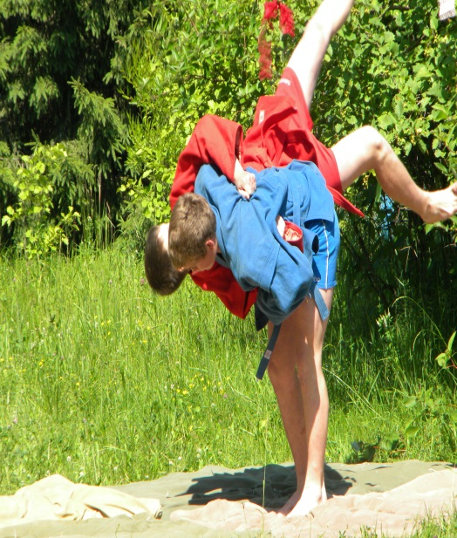
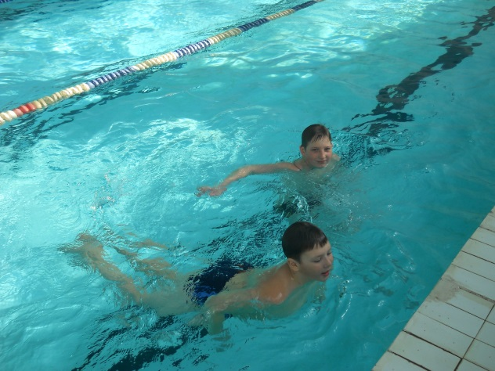
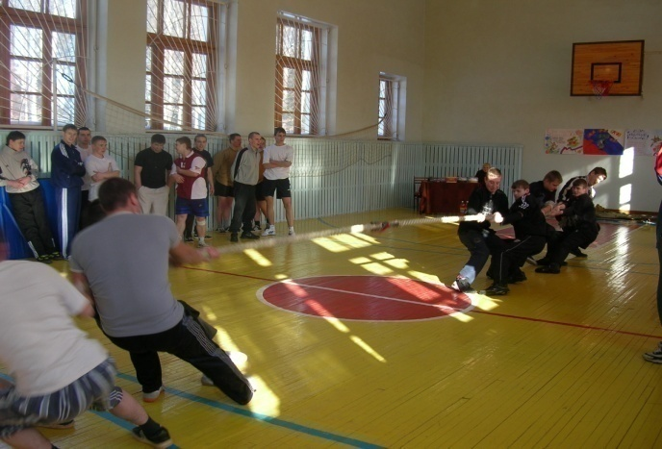
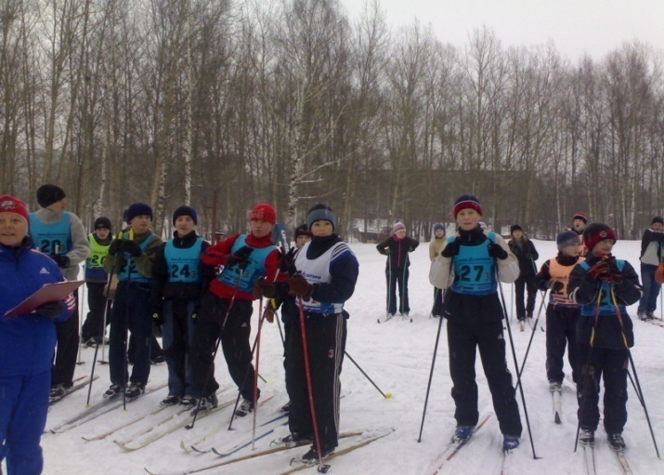
Физическая подготовка учащихся
3урока физической культуры в неделю 1-11 классы ;
Внеурочная деятельность «Подвижные игры» 1-4 классы;
Секции «Самбо»; «Спортивные игры», « Русская лапта», «Гимнастика», «Настольный теннис», «Лыжи», «Общая физическая подготовка»;
-работа спортзала в вечернее время по региональной программе "Комплексные меры противодействия злоупотреблению наркотиками и их незаконному обороту».
-

Slide 11
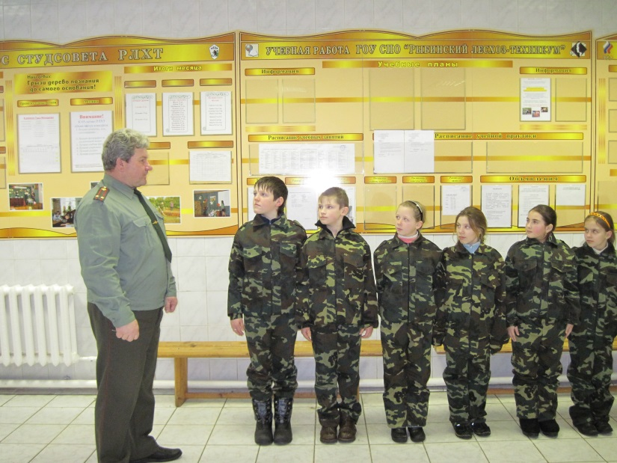
Внеурочная деятельность Программа творческого объединения «Юный патриот» решает задачи:
- воспитания патриотизма и подготовки молодежи к военной службе;
- пропаганды героических традиций Русской армии;
- ориентации на выбор воинской специальности, рода войск;
- формирования качеств необходимых при действиях в чрезвычайных ситуациях и экстремальных условиях;
- проведения мероприятий по укреплению здоровья и физической подготовки учащихся.
Программа реализуется на базе ГОУ ЯО СПО Рыбинского лесхоза-техникума.
Руководитель – подполковник в отставке
И.Н. Симутин

Slide 12
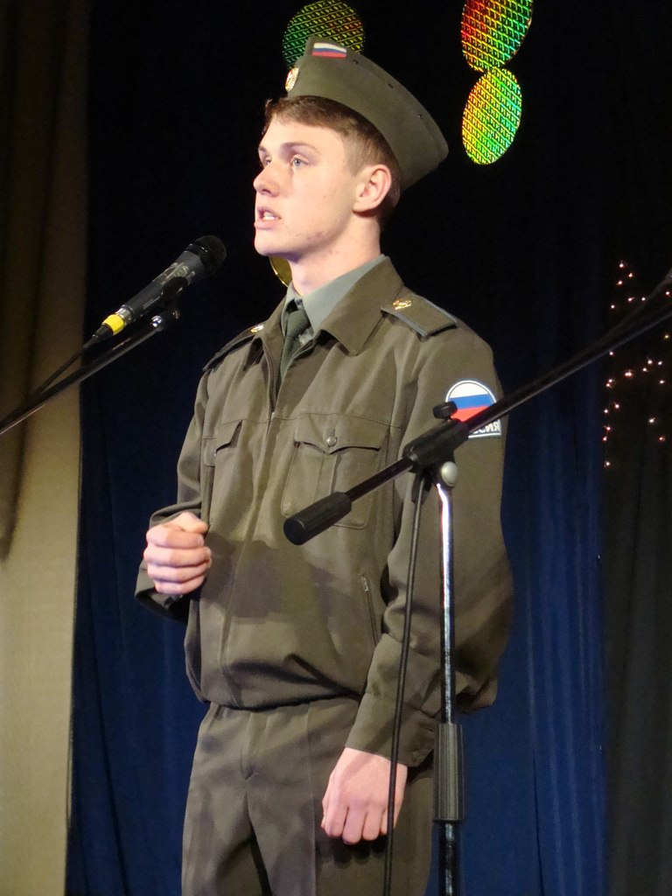
Программы курса «Основы безопасности и жизнедеятельности» по блоку тем «Основы подготовки к военной службе» в 2012-2013 учебном году выполнена на 100%. В ходе изучения курса ОБЖ учащиеся получили сведения: об обороне государства, истории создания Вооруженных Сил, их организационной структуре, о функциях и основных задачах, боевых традициях и символах воинской чести, особенностях прохождения службы в различных видах Вооруженных Сил и в родах войск. Большое внимание уделялось подготовке учащихся к предметной олимпиаде.
Победитель регионального этапа Всероссийской школьной олимпиады по ОБЖ в 2013 году ученик 11 класса Юртаев Вячеслав представлял нашу область на заключительном этапе в г. Пятигорске.

Slide 13
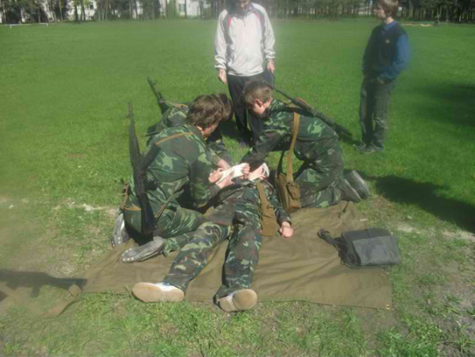
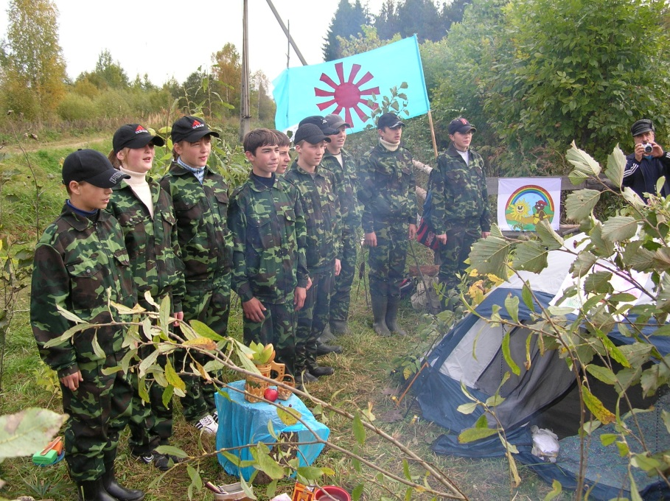
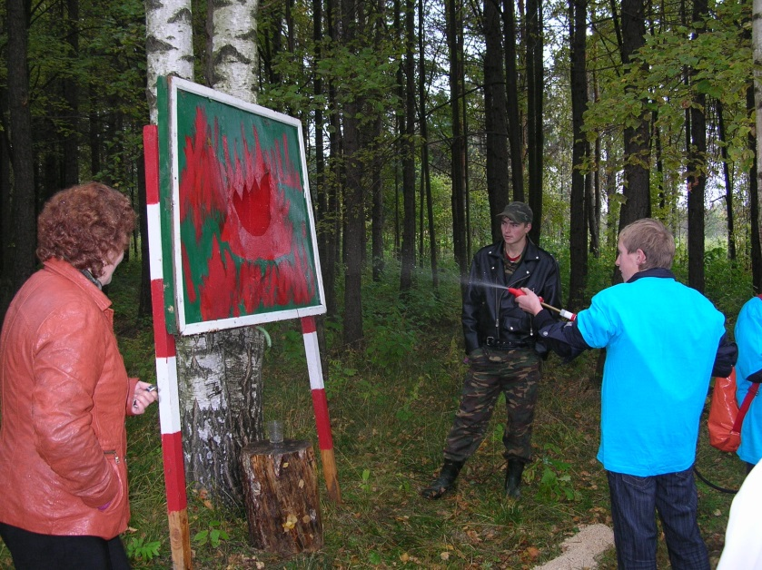
Предпрофильная подготовка Ведется в 9 классе по программе «Юный спасатель» , в неё входит:
- правовая подготовка;
- общая физическая подготовка;
- огневая и стрелковая подготовка;
- военная топография и ориентирование на местности;
- основы самообороны;
- основы выживания в экстремальных условиях;
- строевая подготовка;
- военно-медицинская подготовка;
- духовно-нравственное воспитание;
- морально-психологическая подготовка.

Slide 14
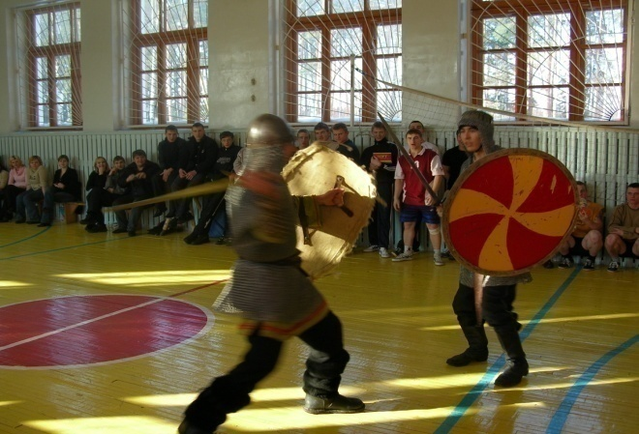
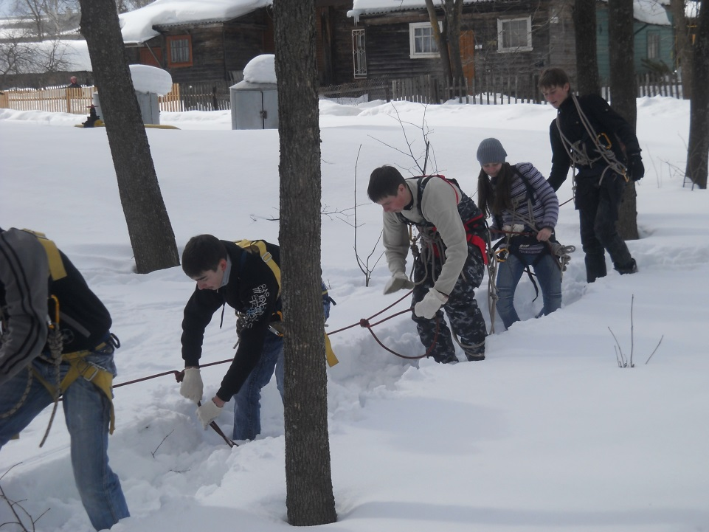
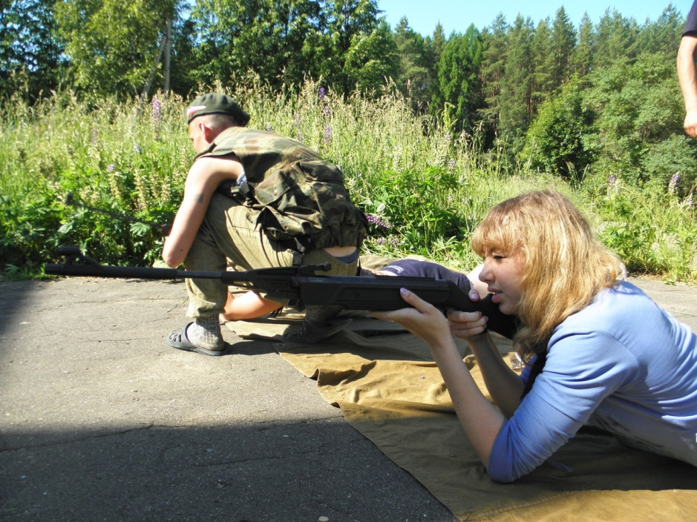
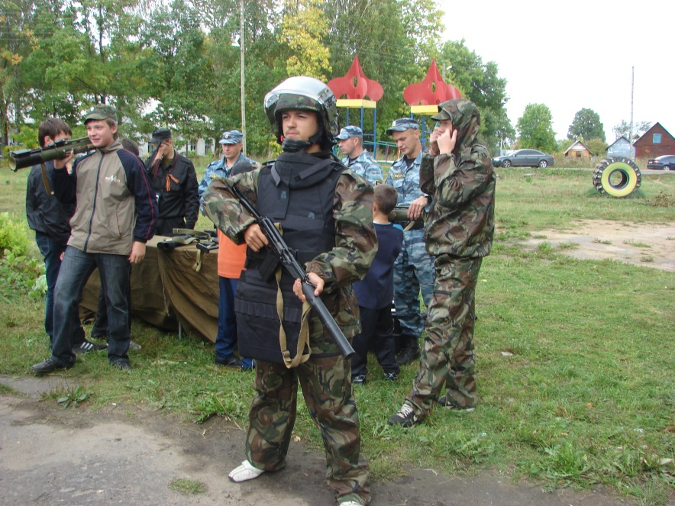
Клуб «Патриот» добровольное объединение, в состав которого входят учащиеся 9-11 классов, чьи жизненные принципы не расходятся с целями и задачами объединения. Работа осуществляется под руководством военно-патриотического объединения «Пламя» г. Рыбинска Основные формы реализации программы: проведение клубных занятий, организация КТД, благотворительность, пропаганда вопросов военно-патриотического, гражданского, исторического и т. п. направления через СМИ, проведение мероприятий, исследовательских работ, сотрудничество со школьным музеем, организация встреч с интересными людьми, организация переписки с выпускниками школы, проходящими службу в ВС РФ.

Slide 15
Работа по постановке на воинский учёт
Осуществляется в период с 1 января по 31 марта в год достижения ими возраста 17 лет комиссиями по постановке граждан на воинский учет, создаваемыми в РВК. Она осуществляется организованно в образовательном учреждении ответственность за неё несёт преподаватель-организатор ОБЖ. В 2012-2013 учебном году 7 юношей в срок были поставлены на воинский учет. Во время, в установленные администрацией сроки, были предоставлены классными руководителями, психологом, преподавателем-организатором ОБЖ документация в военный комиссариат. Проверки данных документов показали, что педагоги отнеслись к данному поручению добросовестно: характеристики соответствуют действительности, в анкетах учтены все стороны деятельности призывника.

Slide 16
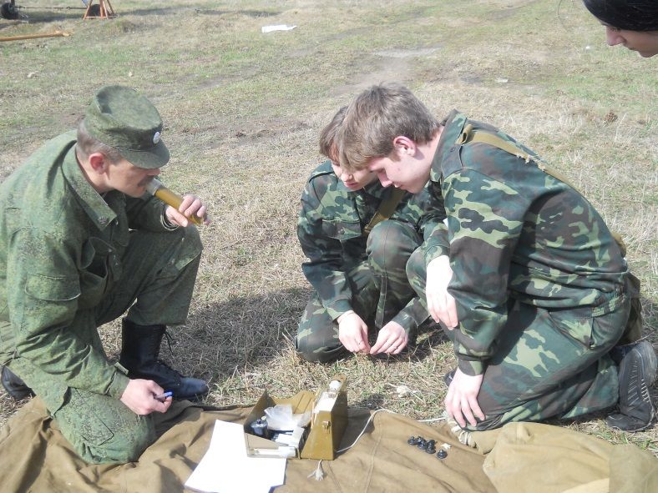
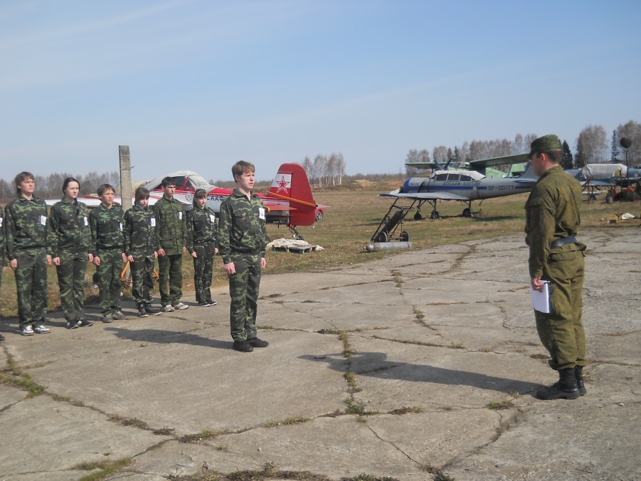
Учебные сборы Учебные сборы юношей 10-х классов по пятидневной программе проводятся согласно нормативным документам с привлечением к занятиям учителей биологии, физкультуры и с полным использованием учебно-материальной базы школы. Боевые стрельбы из автомата Калашникова и ознакомление с бытом , боевой техникой и оружием военнослужащих проводятся на базе воинских частей г.Рыбинска (в/ч 41686, ФАБСИ). По физической подготовке (подтягивание, кросс-1 км, 3 км, прыжки в длину с места, бег- 100м, отжимание, метание гранаты, преодоление полосы препятствий) высокие результаты показали: Юртаев Вячеслав и Артёмов Артём. Результаты учебных сборов были оценены согласно Рекомендаций по критериям оценки результатов учебных сборов: «Отлично» (66,6%) «Хорошо» (33,3%)

Slide 17
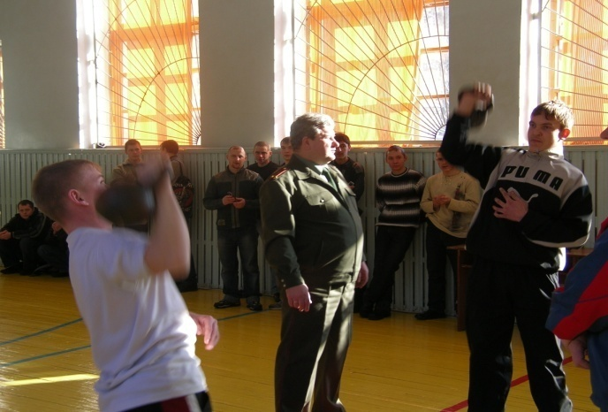
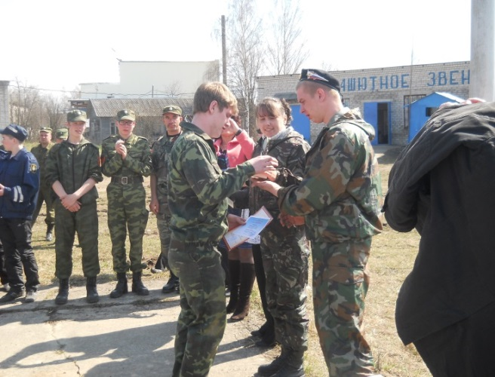
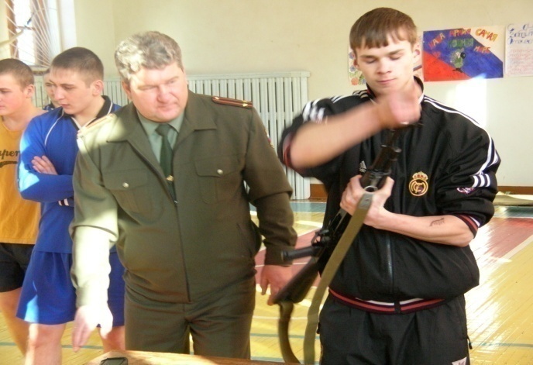
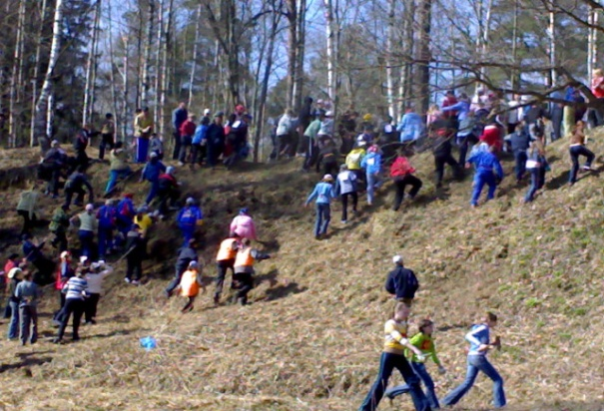
Проведение военно-спортивных соревнований Традиционными в школе являются: « Готов служить Родине» октябрь; «День призывника», ноябрь ; «А ну-ка, парни!», февраль; военно-спортивная игра «Победа» апрель, (1место в 2012г; 2м. в 2013 г. среди школ Рыбинского МР); «Военно-спортивные игры «Зарница» и «Зарничка» май.

Slide 18
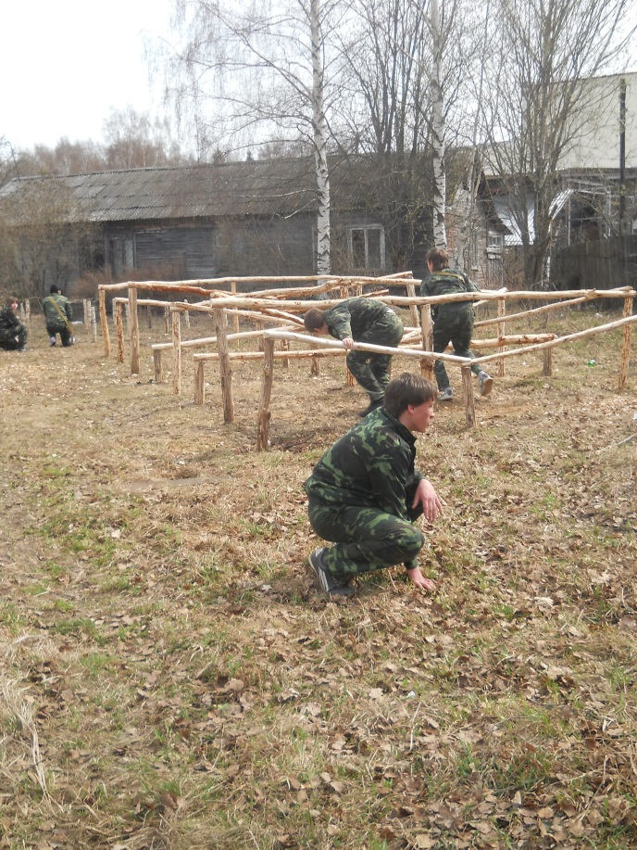
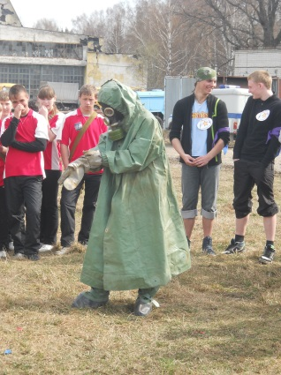
Призывники России
В муниципальной военно-спортивной игре «Призывники России» школа занимала командное 1место в 2010, 2011 и 2012г; 2 место в 2013 г. ( 1место в соревнованиях по пулевой стрельбе и сборке автомата)

Slide 19
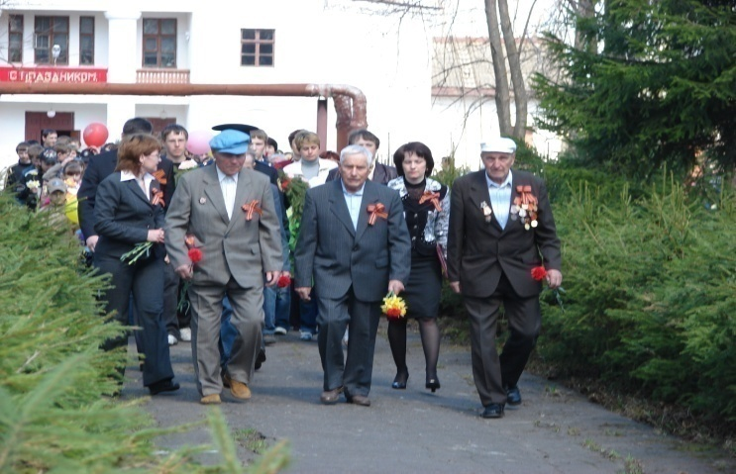
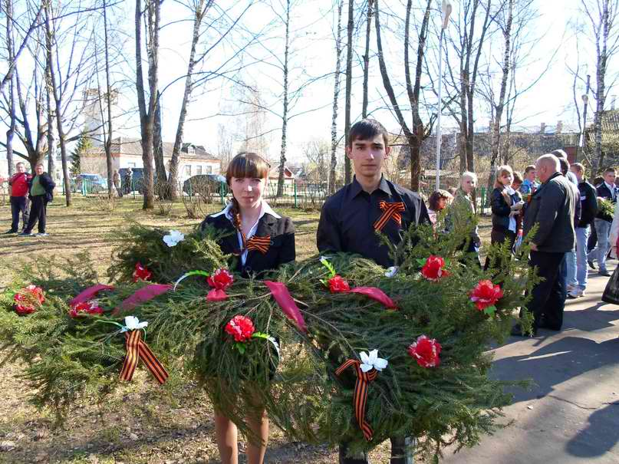
Военно-патриотические мероприятия
Ежегодно в рамках программы патриотического воспитания «Я служу России» проходят мероприятия:
-знаменательные памятные даты в истории страны и государства;
-вахта Памяти, памятные дни «день защитников Отечества», День вывода войск из Афганистана, День Победы;
-уроки Мужества;
- дни Здоровья и спорта;
-встречи с ветеранами войны и труда “Нам слава досталась в наследство”;
-уход за памятниками, субботники в Парке Победы»;
-волонтёрская помощь ветеранам;

Slide 20
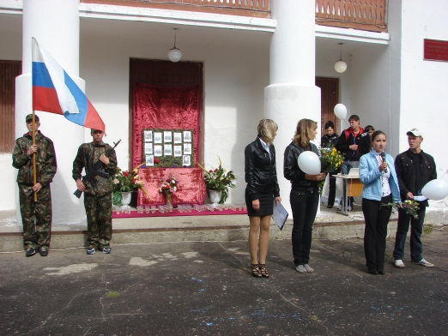
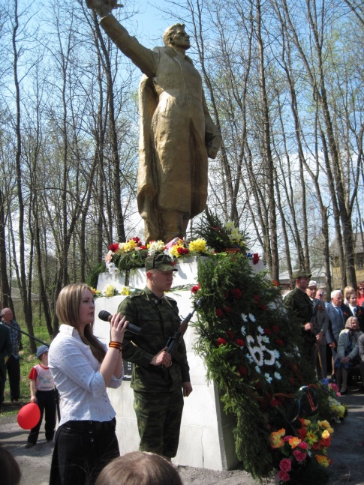
Военно-патриотические мероприятия
-классные часы: “Личность, гражданин, патриот”, «Это наша с тобой биография», «Герои живут рядом»;
-круглые столы “Я - гражданин России!”, «Это нам небезразлично» и т.д.
-месячник патриотической и спортивной работы;
- смотр строя и песни, инсценированной военной песни;
-конкурсы рисунков, плакатов, сочинений, стихов, поделок “Мир, в котором я живу”;
-акция “Поделись своим теплом”, “Мой подарок ветерану», «Сто добрых дел»;
-родительские собрания “Воспитание патриота - гражданский долг”, «Чтобы быть патриотом…»

Slide 21
Перспективы
Создание системы взаимоотношений с общественными организациями через совместные проекты, программы, соглашения.
В деятельности по патриотическому воспитанию молодежи необходимо делать акцент на воспитании чувства гордости за свою страну и любви к ней, на формирование и развитие личности, обладающей качествами гражданина—патриота.
Укрепление материально-технической базы.
Введение начальной военной и медицинской подготовки.

